Slide 1
FESTER I HAVREBJERG

Slide 2
1973

Slide 12
1981

Slide 13
CYKELSTIEN INDVIET

Slide 14
CYKELSTIEN INDVIET

Slide 15
BYFEST 1982

Slide 16
BYFEST 1982

Slide 17
BYFEST 1982

Slide 18
BYFEST 1982

Slide 19
BYFEST 1984

Slide 20
BYFEST 1984

Slide 21
BYFEST 1984

Slide 22
GADEFEST I ÅDALEN 1984

Slide 23
BYFEST 1985

Slide 24
BYFEST 1985

Slide 25
BYFEST 1985

Slide 26
BYFEST 1985

Slide 27
VALGMØDE 1985

Slide 28
VALGMØDE 1985

Slide 29
VALGMØDE 1985

Slide 30
BYFEST ?

Slide 31
BYFEST 1977

Slide 32
BYFEST 1977

Slide 33
BYFEST 2006

Slide 34
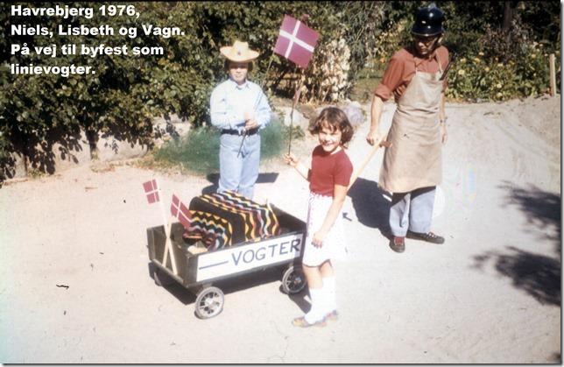
BYFEST 1976

Slide 35
Byfest 1976

Slide 36
BYFEST 1982

Slide 37
BYFEST 1982

Slide 38
BYFEST 1981

Slide 39
BILLEDER FRA BYEN

Slide 40
Den gamle skole

Slide 41
Den gamle skole

Slide 42
Den gamle skole

Slide 43
Den gamle skole

Slide 44
Den gamle skole

Slide 45
Den gamle skole

Slide 46
Forskole

Slide 47
Forskole

Slide 48
Den nye skole – indviet 1939

Slide 52
BRUGSEN

Slide 66
Brugsen blev lukket 1989

Slide 67
Galleri Scheel

Slide 68
BAGER OG KØBMAND

Slide 69
BAGER OG KØBMAND

Slide 70
BAGER OG KØBMAND

Slide 73
Købmand på Stationsvej

Slide 74
‘Købmanden’ på Stationsvej i 2012

Slide 75
BAGER OG HØKER PÅ KRÆNKERUPVEJ 70

Slide 77
Aftenhygge ved Bas-Sofie 1947

Slide 78
Fra 2002

Slide 79
KØBMAND PÅ KALUNDBORGVEJ

Slide 80
Interiør fra købmanden

Slide 81
HØKEREN I KRÆNKERUP

Slide 82
KØBMAND PÅ KAGSMARKSVEJ

Slide 83
Smedjen

Slide 86
‘Smedjen’ på Kalundborgvej 2012

Slide 88
Vindmøllen

Slide 93
MØLLEGÅRDEN

Slide 97
Ejnar Clausen med sønnen Kurt

Slide 98
Vandmøllen oversvømmelse 1958

Slide 100
Ejnar Clausen på slusen

Slide 108
MEJERI

Slide 109
SLAGTER TREBBIEN PÅ STATIONSVEJ

Slide 110
‘Slagter’ på Stationsvej 2012

Slide 111
ELEKTRIKER PIETRAS PÅ KRÆNKERUPVEJ 37

Slide 112
CYKELFORRETNING KRÆNKERUPVEJ 46B

Slide 113
GÆSTGIVERI-DANIELSENS HUS HAVREBJERGVEJ

Slide 114
Laura Danielsens hus

Slide 116
DANIELSENS HUS MED DEN GAMLE BRO

Slide 117
DANIELSENS HUS PÅ DEN GAMLE LANDEVEJ

Slide 118
STATIONEN

Slide 121
1946-47

Slide 124
Posthus – Stationsvej 3

Slide 125
Stationsvej 3 – Lillebil og cykler

Slide 126
CENTRALEN Krænkerupvej/Kildegårdsvej

Slide 129
‘Centralen’ i 2012

Slide 130
FATTIGGÅRDEN

Slide 132
SYNGE-SYPIGE PÅ FATTIGGÅRDEN

Slide 134
KIRKERNE

Slide 138
Den gamle præstegård

Slide 139
Valgmenighedskirken

Slide 141
MISSIONSHUS – Krænkerupvej

Slide 142
‘Missionshus’ – Krænkerupvej - 2012

Slide 143
FORSAMLINGSHUS

Slide 144
BLANDEDE BILLEDER FRA BYEN

Slide 145
Pumpehus ved gadekæret

Slide 147
GL. LANDEVEJ

Slide 148
Auktion på Møllegården 1957

Slide 149
Auktion på Møllegården 1957

Slide 150
Auktion på Møllegården 1957

Slide 151
VED FORSAMLINGSHUSET CA. 1946

Slide 152
KALUNDBORGVEJ

Slide 158
Morten Kørerlærer - Stationsvej

Slide 162
KRÆNKERUPVEJ – Antons hus

Slide 163
ISHUS VED Antons hus - Krænkerupvej

Slide 164
BILLEDER FRA LIVET PÅ LANDET

Slide 165
Digegård

Slide 166
Tyrestationen

Slide 167
Tyrestationen

Slide 170
Møllegården

Slide 171
Tærskeværk på marken - Kragsbjerggård

Slide 173
Antons forældres hus - Kagsmarksvej

